Slide 1
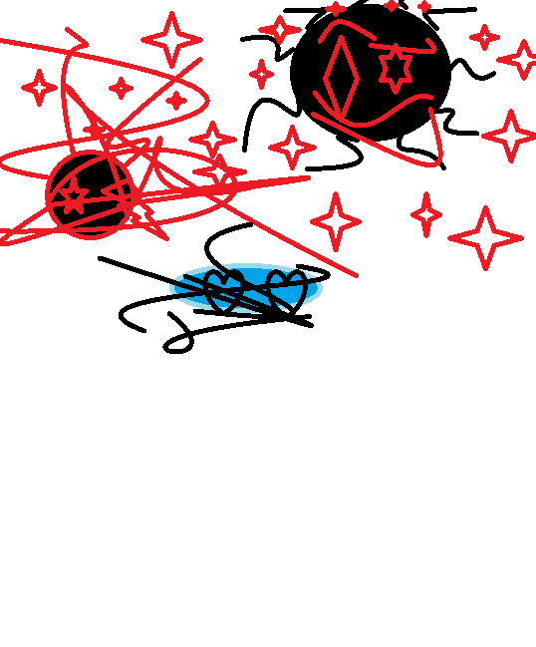
바이러스 퇴치 작전!
플레이
튜토리얼
크레딧
종료

Slide 2
X
바이러스 퇴치 작전!
크레딧 제작자 하누리인데요 (몽쉘) 도움 싱귤레러티 (귤) 제작 하는걸 본 절망이 (초코파이) 이 외 플레이 해주신 여러분들 폰트 더 잠실 6 ExtraBold lana pixel
플레이
게임 설명
크레딧
종료

Slide 3
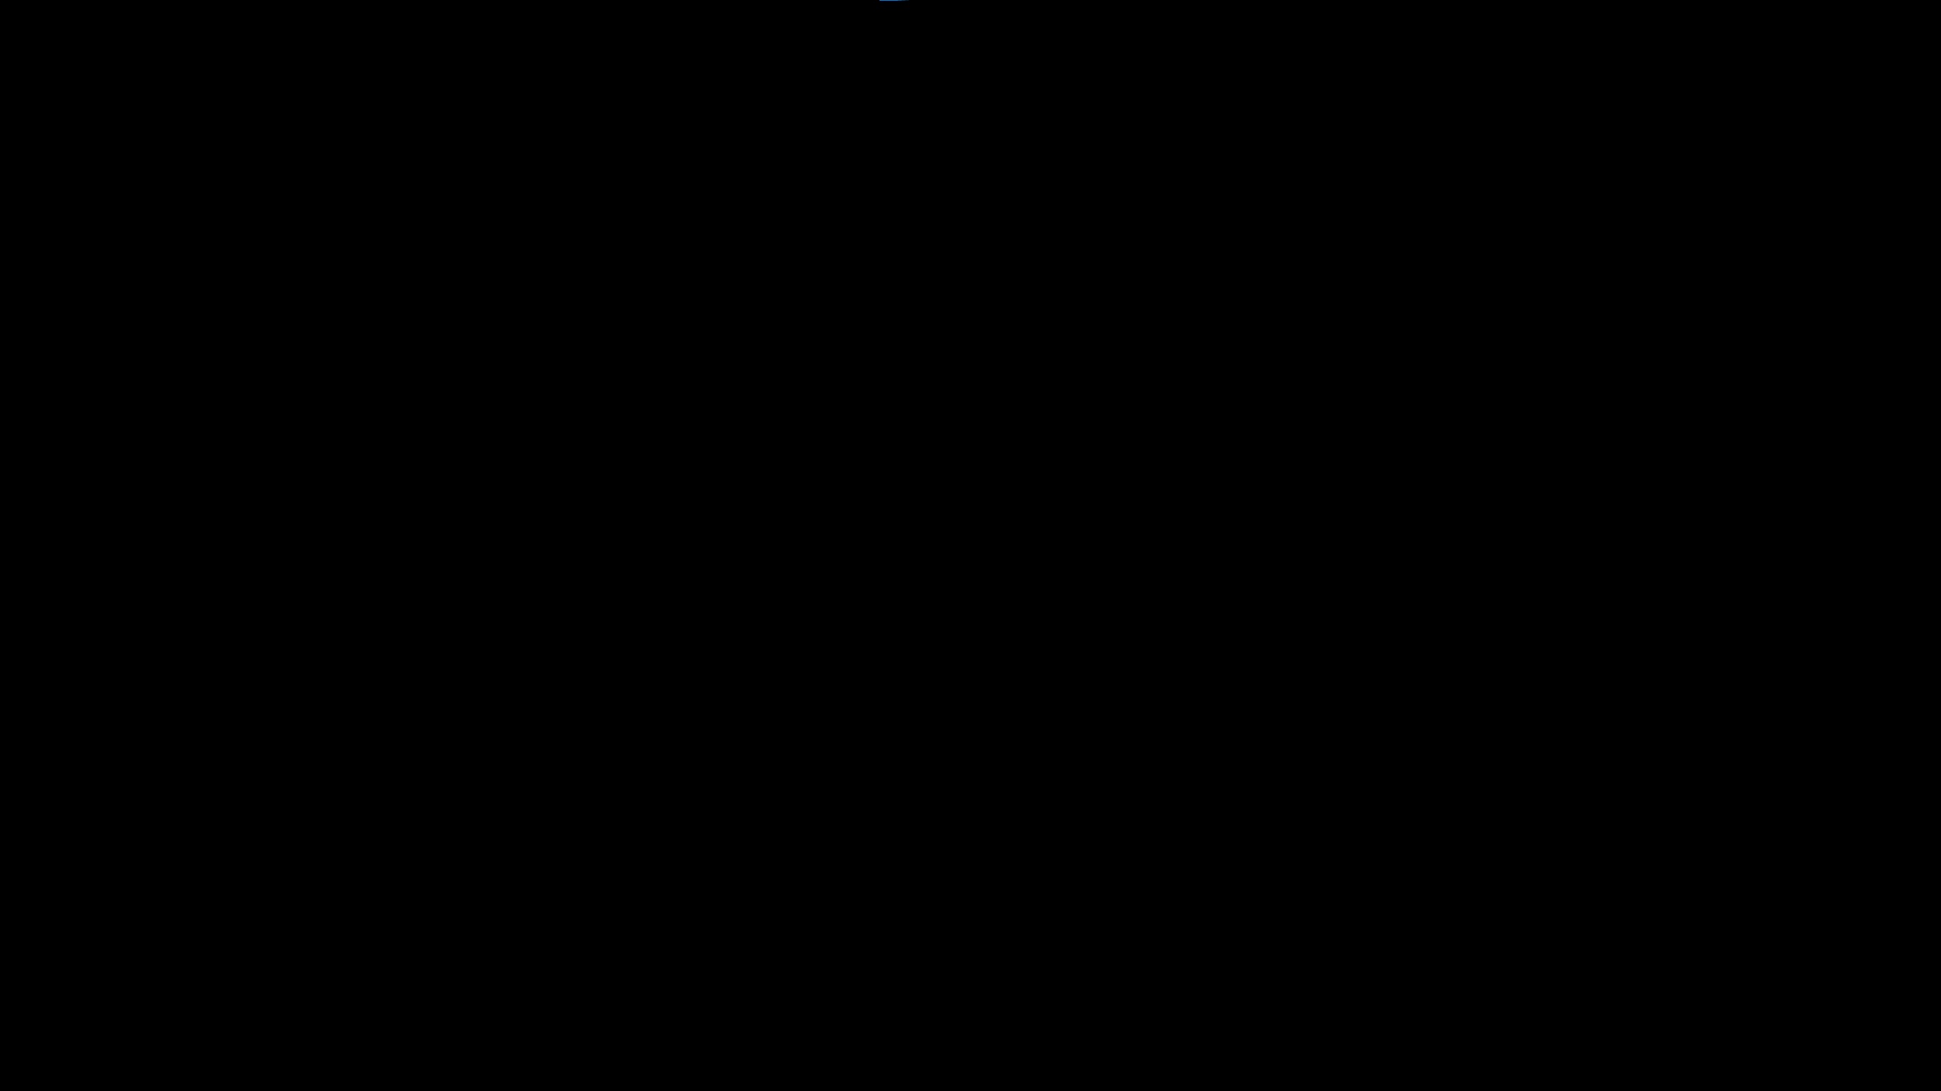
아 아 거기 들리세요?
>>>

Slide 4
아 이제야 통신이 잡히네
>>>

Slide 5
소
안녕하세요! 저는 바이러스 퇴치사 소라고 합니다
>>>

Slide 6
소
당신은 바이러스 퇴치사입니다
>>>

Slide 7
소
자 바이러스 퇴치사에 20XX년 XX월 XX일에 들어온 바이러스 퇴치사 분 안녕하십니까?
>>>

Slide 8
소
당신이 해야할 일은 바로 바이러스를 퇴치 해야합니다
>>>

Slide 9
소
참고로 바이러스에 닿거나 죽으면 바이러스가 됩니다 바이러스는 무조건 컴퓨터를 파괴 하고 인터넷도 파괴 하죠 하지만 방어 하시면 버틸 수 있습니다
>>>

Slide 10
소
얘를 들어 1995년 알약 사태라던가 랜섬웨어라던가 알잖아요?
>>>

Slide 11
소
그런걸 바이러스라 합니다 바이러스 퇴치 검이 있는데 이건 바이러스가 닿기만 해도 치료가 됩니다 마치 백신처럼 하지만 대부분은 공격을 했는데도 바로 안 죽죠
>>>

Slide 12
소
그래서 제가 하고 싶은 말은 네 파이팅 하시라구요
>>>

Slide 13
소
자 그럼 시작해 보세요!
>>>

Slide 14
↑
소
자 그럼 한번 움직여 볼까요? 한번 화살표를 클릭 해보세요
↓

Slide 15
↑
소
이런;; 튜토리얼 중인데 아래로 가시면 어떡합니까;;
X

Slide 16
소
저기 바이러스가 있습니다! 한번 처리 해보실까요? 바이러스를 클릭!

Slide 17
소
공격과 방어가 있는데 알맞은 버튼을 누르면 막힐겁니다! 일단 이렇게 입력 하세요! 공격 – 방어- 방어- 공격
공격
방어

Slide 18
소
좋아요!
공격
방어

Slide 19
소
잘 하고 있어요!
공격
방어

Slide 20
소
나이스!
공격
방어

Slide 21
소
성공!
공격
방어

Slide 22
소
이런식입니다!
공격
방어

Slide 23
소
하지만 아직 데모 버전이므로 여기서 마치도록 하겠습니다! 다음엔 아주 용량 빵빵하게 채우고 올테니까 기대 하세요!
공격
방어

